Slide 1
一か月半でExcel設計書を20,000枚印刷した男が語るExcelのTips
2017/3
ちそう？）鈴木

Slide 2
注意点
主に作ったマクロ紹介と
愚痴です。

Slide 3
もくじ
①背景
②やったこと
③やれなかったこと
④理想
⑤
⑥大塚は良い街です

Slide 4
①背景

Slide 5
2017/1~ PMO支援()
某PJのドキュメント資産整備チームへ
PMO支援に行きました。大塚（東池袋）
■作業内容（要約）
約２万ページあるExcel設計書の
見切れチェック＆修正⇒印刷。
Excel様とたっぷり触れ合いました！

Slide 6
②やったこと

Slide 7
(参考)おもな観点
・タイトル行に誤字
・二重線は全て太線に修正
・本文のフォントを統一する(MS P明朝 12pt)
・フッターにはページ番号を設定
・改ページ位置のずれがあるのを修正
・文字がセルからはみ出て欠けるのを修正
・グレー以外のセル塗りつぶしは解除

Slide 8
内容の修正
・特定のセルの値修正
・特定文字の置換
・罫線の編集
・フォント変更
・塗りつぶし設定
この辺りはマクロなどでなんとかできました。

Slide 9
マクロで
それぞれマクロの内容貼る。

Slide 10
ヘッダーの修正
・ヘッダーの内容、フォント変更
なんとなく今回はJavaの apache poiで。
ヘッダーは編集画面で確認しづらいので
効果大。

Slide 11
マクロで
それぞれマクロの内容貼る。

Slide 12
一括印刷ができない問題
・エクスプローラの右クリック→印刷
→１シート目しか印刷されない
・エクスプローラで複数ファイル選択→印刷
→可能なのは15ファイルまで
・ブックを開き、印刷設定で「ブック全体を印刷」
を選択
→全シートが１シートとして印刷される
（ページ数設定が死亡する）

Slide 13
一括印刷マクロ
マクロを貼る。
（不本意ながら）今後も使えそうかも

Slide 14
③やれなかったこと

Slide 15
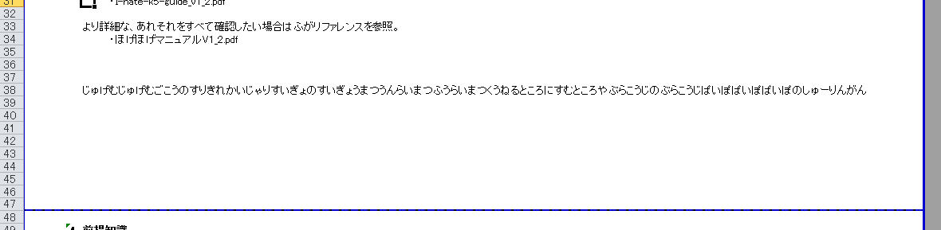
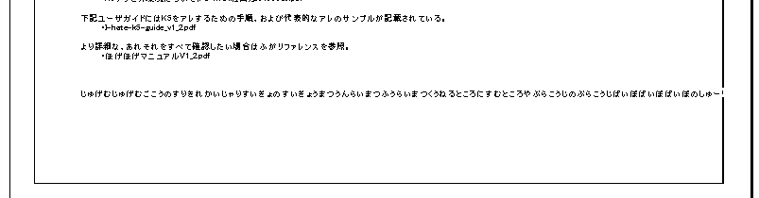
編集中と印刷結果が違う
・編集画面
・印刷プレビュー

Slide 16
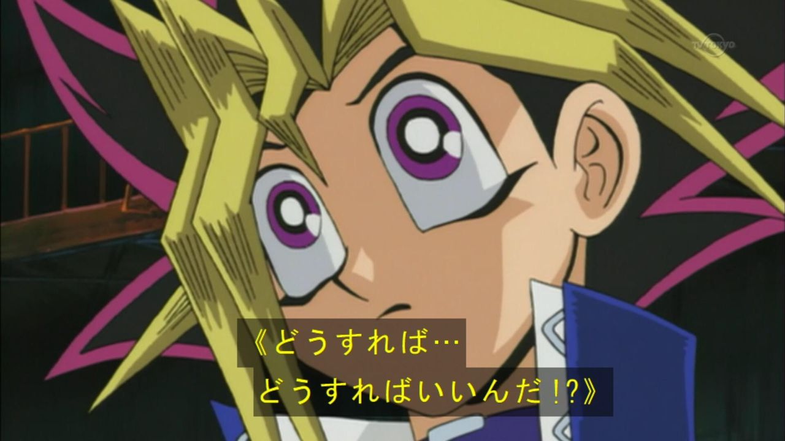
編集中と印刷結果が違う
・ブックの設定でなんとかできるのか？
→有益な情報ヒットせず
・文字数が多いセルを抽出して直す？
→段落分けや改ページとの兼ね合いから
結局手作業
今回は目視で頑張りました(半ギレ)

Slide 17
改ページがずれてる
・ここに画像を貼る
・正直これが本題とも言える

Slide 18
一応マクロはあるけど・・・
Set ActiveSheet.HPageBreaks(1).Location = Range("A38")
・タイトル行によって変わる
・Excel方眼紙()の行の高さで変わる
・そもそも印刷サイズによって変わる
・最初に完璧なフォーマットを作っても
編集者がミスるとずれる

Slide 19
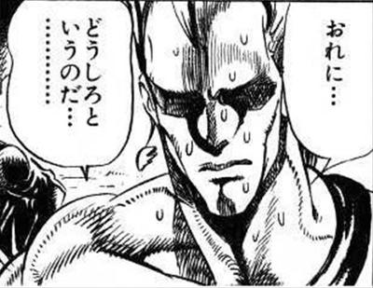
改ページがずれてる
なんかいい方法あったら教えてください

Slide 20
MSのエクスプローラもアレ
・ここに並び順のへんな画像を貼る

Slide 21
④まとめ

Slide 22
まとめ
・VBAとpoiについて雑感
・結局excel使うのやめるんが一番

Slide 23
⑤大塚駅ランチ

Slide 24
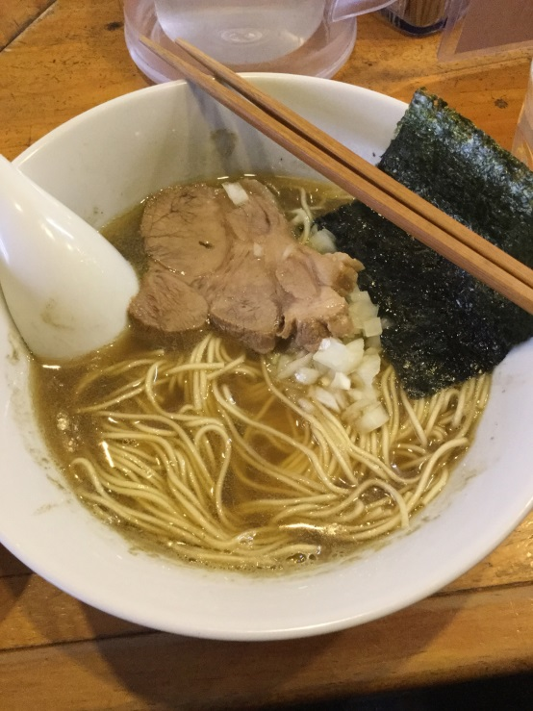
煮干しそば暁
・基本は魚介系ラーメン
・”塩分や脂分に頼らず旨味で勝負”
の店主の自身にも納得の味
・立地が悪めなおかげで混まないのもgood
・個人的に一押し

Slide 25
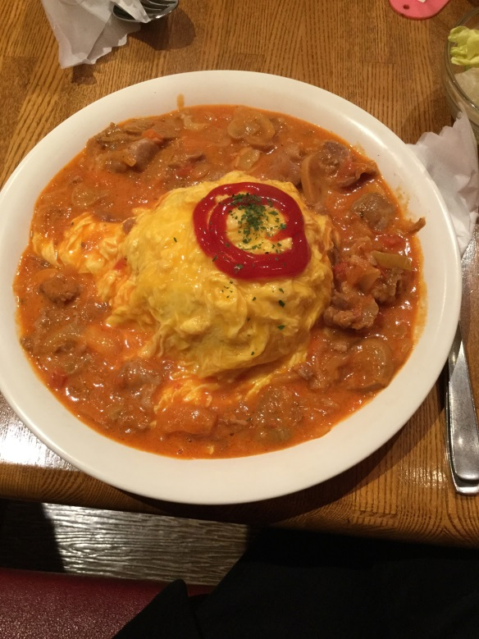
洋食GOTTO
・大塚駅にほど近い、歴史ある洋食屋
・お昼時には毎日行列ができる
・ランチメニューが曜日代わりなのがずるい
・姉妹店に喫茶もあり
（→の写真は喫茶店の方）

Slide 26
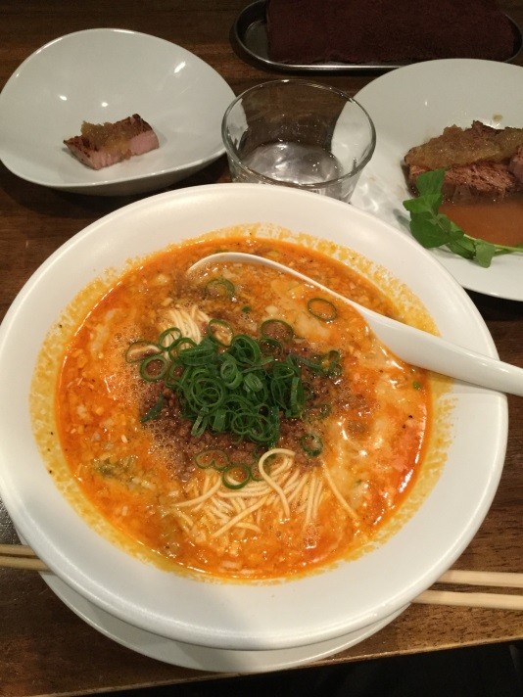
創作麺工房 鳴龍
・もはや大塚メシを紹介するなら外せない店
・ラーメン屋としては２店舗目のミシュラン
ガイド一つ星店(ミシュランガイド東京2017)
・坦々麺が名物
・サイドメニューも一つ一つ凝っててうまい
・行列には注意

Slide 27
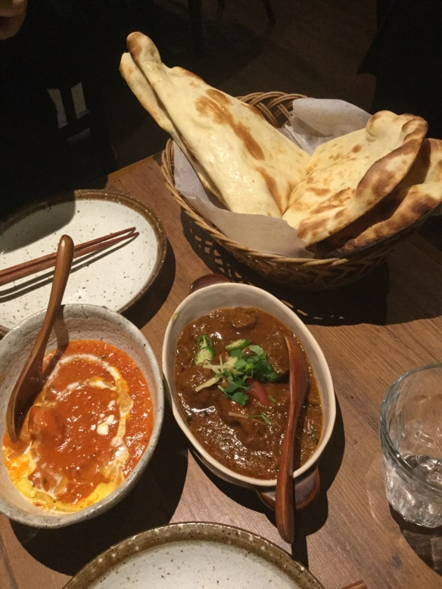
カッチャルバッチャル
・インドカレーの店
・酒も飲めるカレー屋。カレーはもちろん、
サイドメニューもやたらうまい
特にチーズクルチャがうまかった…
・昼は営業してないので注意

Slide 28
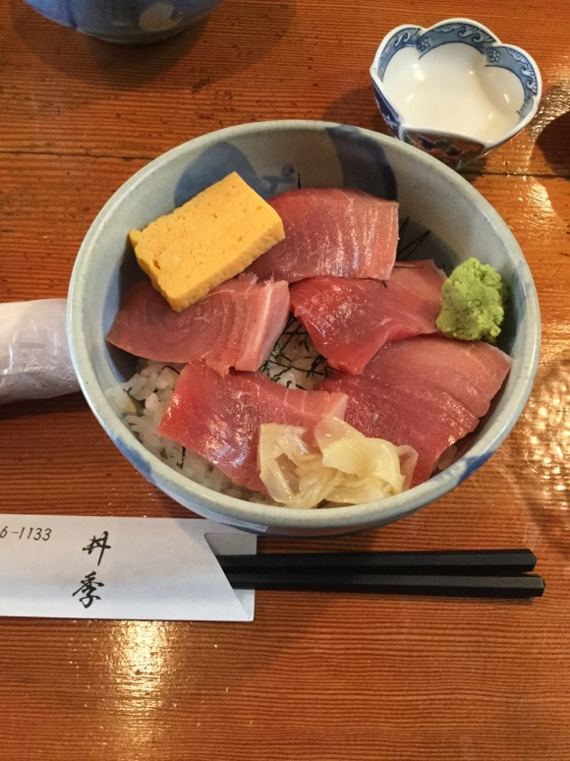
丼季
・とにかくマグロ尽くしの店
・ランチのマグロ丼だけで５種類ぐらいある
・夜もマグロ尽くしの居酒屋になり、
マグロのすき焼きなど珍しいものが食えそう

Slide 29
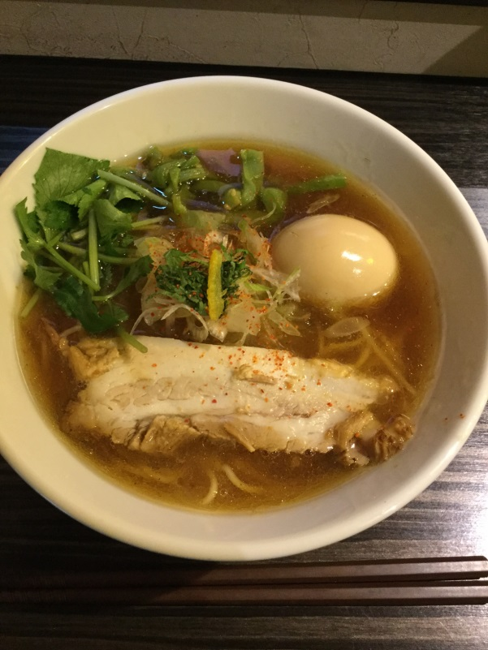
志奈そば 田なか
・動物系ダシを一切使わず海産物で勝負
・そのくせチャーシューも非常にうまい
・昆布由来の強いトロみが面白い
・秋葉に支店があるらしい

Slide 30
みとう庵
・もりそば400円から手打ちそばが食える
・量も多めでコスパ良好。うまいし
ホーリーヘッド
・昼はカレー屋、夜はブリティッシュバーという
感じの店
・牛筋カレーとキーマカレーの相がけがオススメ
ぼんご
・店内に食べるスペースのあるおにぎり屋
・TVで何度も紹介された有名店らしい

Slide 31
もっと紹介したいけど
この辺で。

Slide 32
おわり

